Slide 1
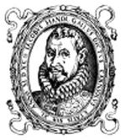
JAKOB PETELIN GALLUS
Učenec:
Učiteljica:

Slide 2
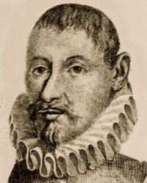
KDO TO JE?
Ime najpomembnejše osebnosti slovenske glasbe v drugi polovici 16. stoletja
Skladatelj

Slide 3
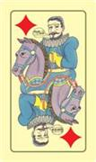
ROJSTVO
Jakob Petelin Gallus se je rodil 25. julija 1550 na Kranjskem.
Za kraj kjer se je rodil še zdaj ni jasno.
Zanj se prepirajo 3 mesta: Ribnica, Idrija in Šentviška Gora.

Slide 4
POSTAJE V ŽIVLJENJU
Izobraževal se je v samostanu v Stični.
Po izobraževanju je odšel v Melk.
Od tam ga je pot vodila v Zabrodovice kjer je ostal 3 leta.
V Omoloucu je našel služb, kjer je pet let delal kot kapelnik.
Nato je odšel v Prago, kjer je hotel sam nadzorovati tisk svojih del in tam je tudi umrl.

Slide 5
KAJ JE BIL?
Jakob Gallus je bil imeniten glasbenik, to dokazujejo njegove skladbe,
bil je plodovit skladatelj, to dokazujejo njegove številne skladbe,
bil je pa tudi izredno spreten urednik, to dokazujejo njegove zbirke. Potrudil se je, da so izšle v tisku skoraj vse njegove skladbe, tako da je komaj katera ostala v rokopisu oziroma v prepisu.
Že leta 1580, ko mu je bilo 30 let, je Gallus že izdal štiri zvezke skladb s skupnim naslovom SELECTIORES QVAEDAM MISSAE.
Kmalu po prihodu v Prago, je Gallus izdal prvo knjigo svojega največjega dela Opus musicum.

Slide 6
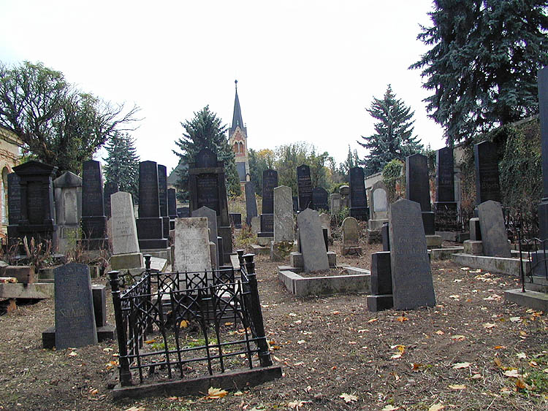
SMRT †
18. julij 1591 v Pragi na Češkem.

Slide 7
PRIJATELJI
IN TVMVLVM IACOBI HANDELII CARNIOLI INSIGNIS MVSICAE PRACTICAE ARTIFICIS QVI PRAGAE III. [POST] IDVS IVLII PIE IN CHRISTO OBDORMIVIT ANNO M. D. XC. I. PRAGAE. IN OFFICINA TYPOGRAPHICA GEOROGII NIGRINI.
Kar bi se v prevodu glasilo: »Na grob Jakoba Handla Kranjca, slavnega umetnika praktične glasbe, ki je pobožno zaspal v Kristusu v Pragi, 18. julija leta 1591. Iz tiskarske delavnice Jurija Nigrina.«

Slide 8
NAJPOMEMBNEJŠA DELA:
Selectiores quaedam missae (vsebuje 16 maš, l.1580, zapisana v 4 knjigah)
Opus musicum I-IV (zbirka 374 motetov, l.1586-91)
Harmoniae morales (zbirka 53 madrigalov, l.1589-90, zapisana v 3 knjigah)
Moralia (zbirka 47 madrigalov, l.1596)

Slide 9
PREGOVOR
»Glasbe sem se učil, jo vase vsrkaval, da ne rečem sesal, že kot otrok, gojim jo kot dozorel mož, njo bom, če mi bo dano življenje, krasil še kot starček; ne živ ne mrtev se ji ne bom izneveril.«

Slide 10
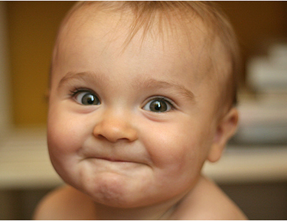
HVALA ZA VAŠO POZORNOST

